Slide 1

Välkomna
Föräldrar
Pojkar -23

Slide 2
Värdegrund
” Som medlem i IFK Lindesberg är du en förebild för framtidens IFK-are samt dagens och framtidens medborgare. Detta ska prägla ditt agerande både på och utanför planen ”

Slide 3


Agenda
Skydd och säkerhet
Presentation
IFKs organisation
Föreningens lag
IFK administration
Laget i backspegeln
Laget i framrutan
Lagets administration
Övriga frågor

Slide 4
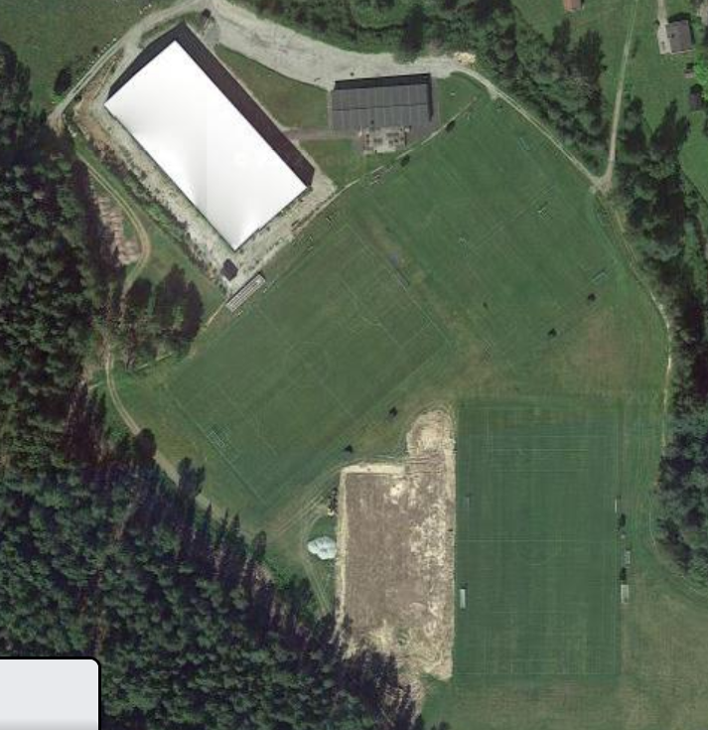



Skydd och säkerhet - Fritidsbyn
Hjärtstartare
Brandlarm
Brandsläckare
Nödutgång
Räddningsväg

Slide 5
IFKs organisation
Marknads-grupp
Styrelse
Utvecklings-
kommitté
Kansli
Ledare
Lag-föräldrar
Ung-
domare
Våra lag

Slide 6
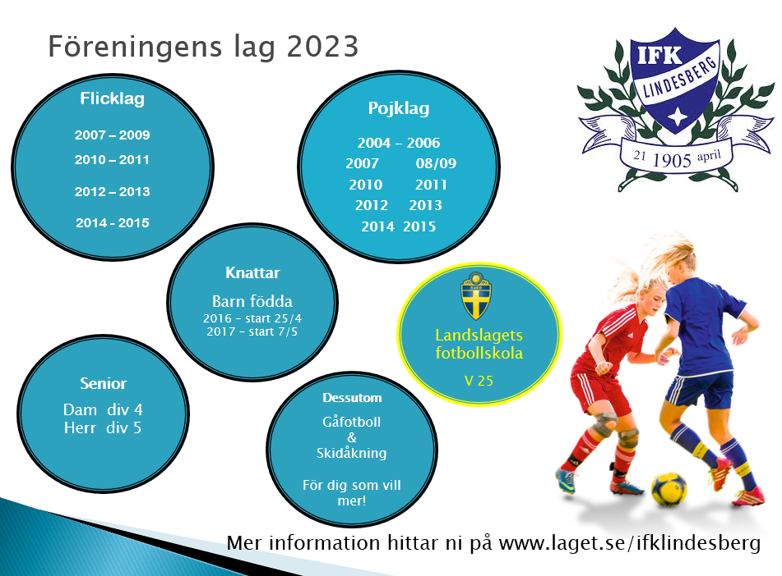

Slide 7
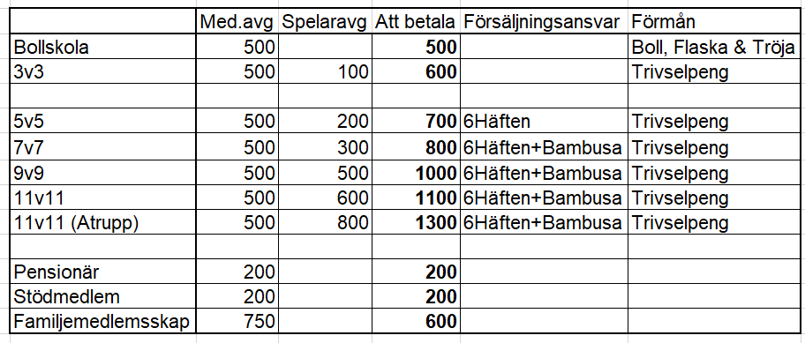
IFK administration
Kansli – Föreningsutveckling
Ungdomsansvarig
Medlems- & Spelaravgift
Föreningsförsäljning
Lagförsäljning/-jobb (10%)
Jourvecka
Hemsidan
www.laget.se/ifklindesberg
Plats för länk till er hemsida
Från och med 2022 tillkommer fakturaavgift

Slide 8
Förra året:
Antal Spelare
Antal Ledare
Spelform
Antal matcher
Laget i backspegeln

Slide 9
Antal Ledare/Spelare
Spelform
Träningar
Antal matcher
Övrigt
Laget 2023

Slide 10

Lagets Administration
Fotoansvarig
Rabatthäften
Jourveckor
Försäljning
Lagkassan
SMS-grupp
Övrigt?
Matchkläder
LAGET.SE
Körschema
CUP

Slide 11
Övriga frågor ?

